Slide 1
Ακέραιος Προγραμματισμός
17-03-2017

Slide 2
Προβλήματα ακέραιου γραμμικού προγραμματισμού
Προβλήματα γραμμικού προγραμματισμού στα οποία υπάρχει η προϋπόθεση μία ή περισσότερες μεταβλητές να λαμβάνουν ακέραιες τιμές
Πρόβλημα καθαρού ακέραιου προγραμματισμού
Όλες οι μεταβλητές λαμβάνουν μόνο ακέραιες τιμές
Πρόβλημα μεικτού ακέραιου προγραμματισμού
Ορισμένες, αλλά όχι όλες οι μεταβλητές, λαμβάνουν μόνο ακέραιες τιμές
Δυαδικές μεταβλητές ή μεταβλητές «0-1»
Μπορούν να λαμβάνουν μόνο την τιμή «1» ή την τιμή «0»
Πρόβλημα «0-1» ακέραιου γραμμικού προγραμματισμού
Όλες οι μεταβλητές του προβλήματος είναι μεταβλητές «0-1»

Slide 3
Πακέτα λογισμικού
Παρά το γεγονός ότι ο ακέραιος προγραμματισμός παρέχει σημαντική ευελιξία στη διατύπωση μοντέλων, παρουσιάζει συχνά δυσκολίες ως προς την επίλυσή του
Ένα πρόβλημα γραμμικού προγραμματισμού το οποίο περιλαμβάνει χιλιάδες συνεχείς μεταβλητές μπορεί εύκολα να επιλυθεί με χρήση του κατάλληλου πακέτου λογισμικού
Αντιθέτως, ένα πρόβλημα καθαρού ακέραιου γραμμικού προγραμματισμού με λιγότερες από 100 μεταβλητές ενδέχεται να παρουσιάζει σημαντικές δυσκολίες κατά την επίλυσή του
Στην ηλεκτρονική διεύθυνση www.coin-or.org μπορείτε να αναζητήσετε πληροφορίες αναφορικά με κάποια πακέτα λογισμικού που διατίθενται δωρεάν

Slide 4
Προγραμματισμός Πληρώματος Πτήσης στην Air New Zealand (1)
Η Air New Zealand αποτελεί τη μεγαλύτερη αεροπορική εταιρία στη Νέα Ζηλανδία
Κατά τα τελευταία 15 έτη, η εταιρία ανέπτυξε μοντέλα ακέραιου γραμμικού προγραμματισμού για τον προγραμματισμό του πληρώματος πτήσης
Η Air New Zealand οριστικοποιεί τα προγράμματα πτήσης τουλάχιστον 12 εβδομάδες πριν από την ημερομηνία πτήσης
Το πρόβλημα προγραμματισμού του πληρώματος αναφέρεται στον προσδιορισμό των πιλότων και των συνοδών αέρος που θα επανδρώσουν το σκάφος

Slide 5
Προγραμματισμός Πληρώματος Πτήσης στην Air New Zealand (2)
Η επίλυσή του πραγματοποιείται σε δύο φάσεις
Στην 1^{η} φάση, καθορίζονται οι κατάλληλες βάρδιες του προσωπικού, προκειμένου να καλυφθούν οι προγραμματισμένες πτήσεις (πρόβλημα βαρδιών)
Μια βάρδια περιλαμβάνει μια ημερήσια ή πολυήμερη αλληλουχία υπηρεσιών (πτήσεις, εκπαίδευση, κλπ.) και περιόδων ανάπαυσης (ενδιάμεσοι σταθμοί)
Σε αυτή τη φάση δεν ενδιαφερόμαστε για το ποιος πιλότος ή συνοδός αέρος θα αναλάβει την κάθε βάρδια
Στη 2^{η} φάση, οι καθορισμένες βάρδιες ανατίθενται σε συγκεκριμένα μέλη του πληρώματος
Η φάση αυτή ονομάζεται πρόβλημα επάνδρωσης

Slide 6
Προγραμματισμός Πληρώματος Πτήσης στην Air New Zealand (3)
Η Air New Zealand χρησιμοποιεί μοντέλα ακέραιου γραμμικού προγραμματισμού για την επίλυση τόσο του προβλήματος των βαρδιών όσο και του προβλήματος επάνδρωσης
Κάθε μεταβλητή είναι της μορφής «0-1» και αντιστοιχεί σε μια ορισμένη βάρδια που μπορεί να ανατεθεί σε έναν πιλότο ή σε ένα συνοδό αέρος
Κάθε περιορισμός αντιστοιχεί σε μια συγκεκριμένη πτήση
Προσδιορίζεται επίσης το κόστος για την εκτέλεση κάθε βάρδιας, ενώ στόχος του μοντέλου είναι η ελαχιστοποίηση του συνολικού κόστους
Η Air New Zealand επιλύει ένα διαφορετικό πρόβλημα βαρδιών για κάθε τύπο πληρώματος (πιλότος ή συνοδός αέρος)

Slide 7
Προγραμματισμός Πληρώματος Πτήσης στην Air New Zealand (4)
Στο πρόβλημα επάνδρωσης, οι βάρδιες που προκύπτουν από την επίλυση του προβλήματος βαρδιών χρησιμοποιούνται για την κατάρτιση ενός προγράμματος εργασίας για κάθε μέλος του πληρώματος
Στο μοντέλο ακέραιου γραμμικού προγραμματισμού του προβλήματος επάνδρωσης, μια μεταβλητή «0-1» αντιπροσωπεύει τα πιθανά προγράμματα εργασίας για κάθε μέλος του πληρώματος
Σε κάθε εργαζόμενο αντιστοιχεί ένας συγκεκριμένος περιορισμός, ο οποίος εξασφαλίζει ότι θα του ανατεθεί μόνο ένα πρόγραμμα εργασίας
Άλλοι περιορισμοί αφορούν τις βάρδιες που θα πρέπει να καλύπτονται από κάθε εφικτή λύση του προβλήματος επάνδρωσης

Slide 8
Προγραμματισμός Πληρώματος Πτήσης στην Air New Zealand (5)
Η διαδικασία βελτιστοποίησης που χρησιμοποιείται από την Air New Zealand επηρέασε σημαντικά την κερδοφορία της
Κατά το έτος 1999, οι χρηματικοί πόροι που εξοικονομήθηκαν αντιστοιχούσαν στο 11% του καθαρού λειτουργικού κέρδους της εταιρίας
Παράλληλα με την εξοικονόμηση χρηματικών πόρων το σύστημα βελτιστοποίησης συνέβαλε
στην εξασφάλιση ποιοτικότερων λύσεων σε μικρότερα χρονικά διαστήματα
στη μείωση των εξαρτήσεων ως προς ένα μικρό αριθμό υπαλλήλων με εξειδίκευση στην κατάρτιση προγραμμάτων
στην ευελιξία του προγράμματος (ως προς τη δημιουργία μικρών αλλαγών)
στη συμμόρφωση της εταιρίας με το ισχύον νομικό πλαίσιο και τις συμβατικές της υποχρεώσεις

Slide 9
Σημειώσεις και σχόλια (1)
Επειδή τα προβλήματα ακέραιου γραμμικού προγραμματισμού παρουσιάζουν σημαντικές δυσκολίες ως προς την επίλυσή τους σε σχέση με τα αντίστοιχα του γραμμικού προγραμματισμού, δε θα πρέπει να επιχειρείται η χρησιμοποίηση προβλημάτων ακέραιου γραμμικού προγραμματισμού εάν είναι αποδεκτή ως λύση η στρογγυλοποίηση της λύσης του αντίστοιχου προβλήματος γραμμικού προγραμματισμού

Slide 10
Σημειώσεις και σχόλια (2)
Ορισμένα προβλήματα γραμμικού προγραμματισμού είναι δομημένα με τέτοιο τρόπο ώστε να εξασφαλίζεται ότι οι μεταβλητές θα λαμβάνουν μόνο ακέραιες τιμές
Τέτοια προβλήματα είναι τα
προβλήματα εκχώρησης
προβλήματα μεταφόρτωσης
προβλήματα μεταφοράς

Slide 11
Είδη μοντέλων ακέραιου προγραμματισμού (1)
Μοντέλο καθαρού ακέραιου γραμμικού προγράμματος δύο μεταβλητών
Max 2x₁ + 3x₂
subject to
3x₁ + 3x₂ ≤ 12
0,75x₁ + x₂ ≤ 4
x₁ + 2x₂ ≤ 6
x₁, x₂ ≥ 0 και ακέραιες
Αν αφαιρέσουμε τον περιορισμό «και ακέραιες» λαμβάνουμε ένα πρόβλημα γραμμικού προγραμματισμού δύο μεταβλητών
Αυτό ονομάζεται χαλάρωση γραμμικού προγράμματος

Slide 12
Είδη μοντέλων ακέραιου προγραμματισμού (2)
Μοντέλο μεικτού ακέραιου γραμμικού προγράμματος δύο μεταβλητών
Max 3x₁ + 4x₂
subject to
-x₁ + 2x₂ ≤ 8
x₁ + 2x₂ ≤ 12
2x₁ + x₂ ≤ 16
x₁, x₂ ≥ 0 και η x₂ ακέραια
Αν αφαιρέσουμε τον περιορισμό ακεραιότητας ως προς την μεταβλητή x₂ λαμβάνουμε ένα πρόβλημα γραμμικού προγραμματισμού δύο μεταβλητών
Αυτό ονομάζεται χαλάρωση γραμμικού προγράμματος

Slide 13
Είδη μοντέλων ακέραιου προγραμματισμού (3)
Πρόβλημα «0-1» ακέραιου γραμμικού προγραμματισμού
Οι ακέραιες μεταβλητές μπορούν να λάβουν μόνο την τιμή «0» ή την τιμή «1»

Slide 14
Γραφική επίλυση καθαρού ακέραιου γραμμικού προγράμματος (1)
Η Eastbone Realty διαθέτει δύο εκατομμύρια δολάρια για την αγορά ακινήτων προς ενοικίαση
Ύστερα από μια αρχική διαλογή, η εταιρία καλείται να κατανείμει το διαθέσιμο προϋπολογισμό μεταξύ πολυτελών μονοκατοικιών και πολυκατοικιών
Υπάρχουν πέντε διαθέσιμες μονοκατοικίες, οι οποίες μπορούν να αγοραστούν έναντι $282.000 έκαστη
Κάθε πολυκατοικία κοστίζει $400.000, χωρίς να υπάρχει περιορισμένη διαθεσιμότητα
Ο διαχειριστής ακινήτων της Eastborne έχει τη δυνατότητα να διαθέσει 140 ώρες εργασίας για τη διαχείριση των νέων πάγιων στοιχείων

Slide 15
Γραφική επίλυση καθαρού ακέραιου γραμμικού προγράμματος (2)
Εκτιμάται ότι για κάθε μονοκατοικία θα απαιτηθούν 4 ώρες εργασίας ανά μήνα και για κάθε πολυκατοικία θα απαιτηθούν 40 ώρες ανά μήνα
Οι ετήσιες ταμειακές ροές που προκύπτουν ύστερα από αφαίρεση των λειτουργικών εξόδων και των καταβολών για αποπληρωμή ενυπόθηκων δανείων ανέρχονται στα $10.000 ανά μονοκατοικία και $15.000 ανά πολυκατοικία
Η διεύθυνση της Eastborne επιθυμεί τον προσδιορισμό του αριθμού των μονοκατοικιών και πολυκατοικιών που θα πρέπει να αγοραστούν, προκειμένου να μεγιστοποιηθούν οι ετήσιες ταμειακές ροές

Slide 16
Γραφική επίλυση καθαρού ακέραιου γραμμικού προγράμματος (3)
Αρχικά ορίζουμε τις μεταβλητές απόφασης:
Τ: αριθμός μονοκατοικιών
Α: αριθμός πολυκατοικιών
Η αντικειμενική συνάρτηση για τις ταμειακές ροές εκφρασμένη σε χιλιάδες δολάρια είναι:
Max 10T + 15A

Slide 17
Γραφική επίλυση καθαρού ακέραιου γραμμικού προγράμματος (4)
Οι περιορισμοί του μοντέλου είναι οι ακόλουθοι:
282Τ + 400Α ≤ 2.000 (διαθέσιμα κεφάλαια σε χιλ. $)
4Τ + 40Α ≤ 140 (χρόνος εργασίας διαχειριστή σε ώρες ανά μήνα)
Τ ≤ 5 (διαθέσιμες μονοκατοικίες)
Οι μεταβλητές Τ και Α θα πρέπει να μην λαμβάνουν αρνητικές τιμές
Επίσης, δεν είναι δυνατή η αγορά δεκαδικού αριθμού πολυκατοικιών ή μονοκατοικιών
Συνεπώς, οι μεταβλητές Τ και Α πρέπει να είναι ακέραιες

Slide 18
Γραφική επίλυση καθαρού ακέραιου γραμμικού προγράμματος (5)
Το μοντέλο για το πρόβλημα της Eastborne Realty είναι το ακόλουθο καθαρό ακέραιο γραμμικό πρόγραμμα:
Max 10T + 15A
subject to
282Τ + 400Α ≤ 2.000
4Τ + 40Α ≤ 140
Τ ≤ 5
T, A ≥ 0 και ακέραιες

Slide 19
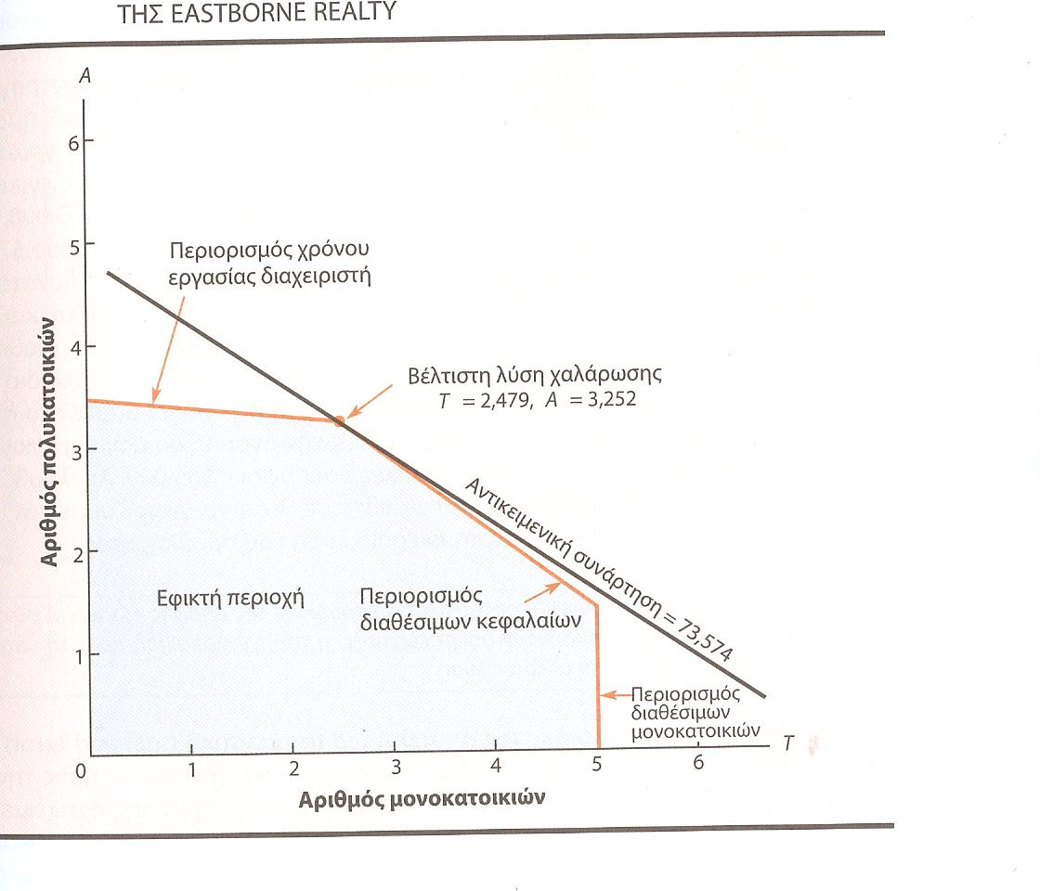
Γραφική επίλυση καθαρού ακέραιου γραμμικού προγράμματος (6)
Γραφική επίλυση της χαλάρωσης για το πρόβλημα της Eastborne Realty

Slide 20
Γραφική επίλυση καθαρού ακέραιου γραμμικού προγράμματος (7)
Σχεδιάζουμε την εφικτή περιοχή
Προσδιορίζουμε τις εφικτές λύσεις (ακέραιες τιμές) και τις απεικονίζουμε με κουκίδες
Μετακινούμε την ευθεία της αντικειμενικής συνάρτησης έως ότου διέλθει από κάποια κουκίδα (η οποία αντιστοιχεί στη βέλτιστη τιμή της αντικειμενικής συνάρτησης)

Slide 21
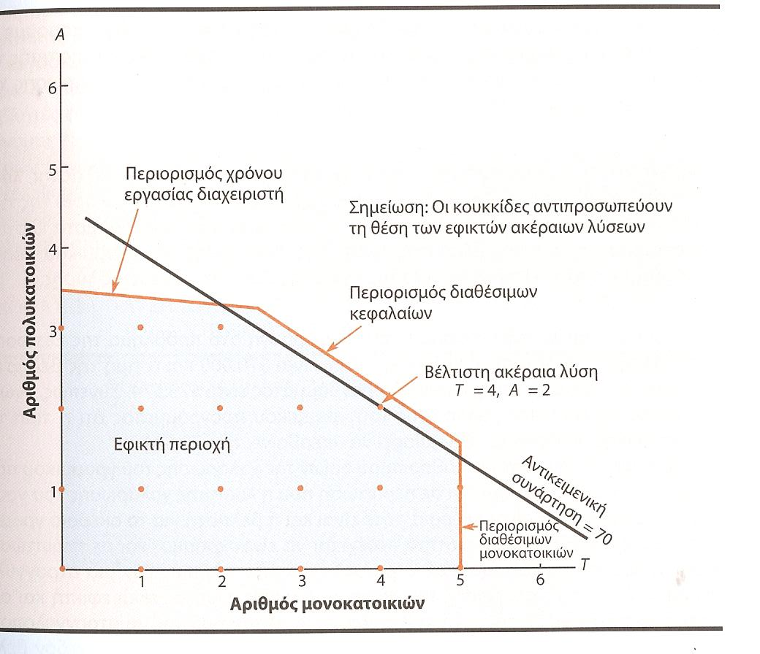
Γραφική επίλυση καθαρού ακέραιου γραμμικού προγράμματος (8)
Γραφική επίλυση του ακέραιου προβλήματος της Eastborne Realty

Slide 22
Εφαρμογές Δυαδικών «0-1» μεταβλητών – Διαχείριση κεφαλαίων (1)
Η Ice-Gold Refrigerator Company εξετάζει για την προσεχή τετραετία, την τοποθέτηση κεφαλαίων σε ορισμένα επενδυτικά σχέδια
Λαμβάνοντας υπόψη τους ετήσιους κεφαλαιακούς περιορισμούς, η διεύθυνση της εταιρίας επιθυμεί τον προσδιορισμό των επικερδέστερων τοποθετήσεων
Η εκτιμώμενη καθαρή παρούσα αξία για κάθε επενδυτικό σχέδιο, οι κεφαλαιακές απαιτήσεις και τα διαθέσιμα κεφάλαια για την εξεταζόμενη περίοδο παρουσιάζονται στον επόμενο Πίνακα

Slide 23
Εφαρμογές Δυαδικών «0-1» μεταβλητών – Διαχείριση κεφαλαίων (2)
Παρούσα αξία | Επενδυτικό σχέδιο |  |  |  | Συνολικά διαθέσιμα κεφάλαια
 | Επέκταση εργοστασίου | Επέκταση αποθήκης | Νέος μηχανολογικός εξοπλισμός | Έρευνα για την ανάπτυξη νέων προϊόντων
 | $90.000 | $40.000 | $10.000 | $37.000
Κεφαλαιακές απαιτήσεις 1^{ου} έτους | $15.000 | $10.000 | $10.000 | $15.000 | $40.000
Κεφαλαιακές απαιτήσεις 2^{ου} έτους | $20.000 | $15.000 | - | $10.000 | $50.000
Κεφαλαιακές απαιτήσεις 3^{ου} έτους | $20.000 | $20.000 | - | $10.000 | $40.000
Κεφαλαιακές απαιτήσεις 4^{ου} έτους | $15.000 | $5.000 | $4.000 | $10.000 | $35.000

Slide 24
Εφαρμογές Δυαδικών «0-1» μεταβλητών – Διαχείριση κεφαλαίων (3)
Οι τέσσερις «0-1» μεταβλητές είναι οι ακόλουθες:
P = 1, εάν το σχέδιο επέκτασης του εργοστασίου γίνει αποδεκτό ή 0 εάν απορριφθεί
W = 1, εάν το σχέδιο επέκτασης της αποθήκης γίνει αποδεκτό ή 0 εάν απορριφθεί
M = 1, εάν το σχέδιο προσθήκης μηχανολογικού εξοπλισμού γίνει αποδεκτό ή 0 εάν απορριφθεί
R = 1, εάν το σχέδιο διεξαγωγής έρευνας για ανάπτυξη νέων προϊόντων γίνει αποδεκτό ή 0 εάν απορριφθεί

Slide 25
Εφαρμογές Δυαδικών «0-1» μεταβλητών – Διαχείριση κεφαλαίων (4)
Σε ένα πρόβλημα διαχείρισης κεφαλαίων, στόχος της εταιρίας είναι η μεγιστοποίηση της καθαρής παρούσας αξίας των επενδυτικών σχεδίων
Το εξεταζόμενο πρόβλημα έχει τέσσερις περιορισμούς, οι οποίοι σχετίζονται με τα διαθέσιμα κεφάλαια για κάθε ένα από τα προσεχή τέσσερα έτη

Slide 26
Εφαρμογές Δυαδικών «0-1» μεταβλητών – Διαχείριση κεφαλαίων (5)
Το μοντέλο «0-1» ακέραιου γραμμικού προγραμματισμού για το πρόβλημα διαχείρισης κεφαλαίων είναι το εξής:
Max 90P + 40W + 10M + 37R
subject to
15P + 10W + 10M + 15R ≤ 40 (διαθέσιμα κεφάλαια 1^{ου} έτους)
20P + 15W + 10R ≤ 50 (διαθέσιμα κεφάλαια 2^{ου} έτους)
20P + 20W + 10R ≤ 40 (διαθέσιμα κεφάλαια 3^{ου} έτους)
15P + 5W + 4M + 10R ≤ 35 (διαθέσιμα κεφάλαια 4^{ου} έτους)
P, W, M, R = 0 ή 1

Slide 27
Εφαρμογές Δυαδικών «0-1» μεταβλητών – Σταθερό κόστος (1)
Σε πολλές εφαρμογές, το κόστος παραγωγής περιλαμβάνει το κόστος ρύθμισης των γραμμών παραγωγής (σταθερό κόστος) και το μεταβλητό κόστος, το οποίο εξαρτάται άμεσα από τον όγκο της παραγωγής
Η ενσωμάτωση του κόστους ρύθμισης των γραμμών παραγωγής σε ένα μοντέλο παραγωγής καθίσταται εφικτή με τη χρήση «0-1» μεταβλητών

Slide 28
Εφαρμογές Δυαδικών «0-1» μεταβλητών – Σταθερό κόστος (2)
Θα εξετάσουμε το πρόβλημα σταθερού κόστους μιας μικρής επιχείρησης παραγωγής χημικών προϊόντων της RMC Inc.
Τρία είδη πρώτων υλών (πρώτη ύλη 1, πρώτη ύλη 2 και πρώτη ύλη 3) χρησιμοποιούνται για την κατασκευή τριών προϊόντων
ενός βελτιωτικού καυσίμου
ενός διαλύτη απορρυπαντικών
ενός υγρού καθαριστικού χαλιών
Οι μεταβλητές απόφασης που χρησιμοποιούνται είναι:
F: τόνοι βελτιωτικού καυσίμου που παράγονται
S: τόνοι διαλύτη απορρυπαντικού που παράγονται
C: τόνοι υγρού καθαριστικού χαλιών που παράγονται

Slide 29
Εφαρμογές Δυαδικών «0-1» μεταβλητών – Σταθερό κόστος (3)
Η συνεισφορά στο κέρδος είναι:
$40 ανά τόνο για το βελτιωτικό καυσίμου
$30 ανά τόνο για το διαλύτη απορρυπαντικού
$50 ανά τόνο για το υγρό καθαριστικού χαλιών
Ένας τόνος βελτιωτικού καυσίμου προέρχεται από την ανάμειξη:
0,4 τόνων της πρώτης ύλης 1 και 0,6 τόνων της πρώτης ύλης 3
Ένας τόνος διαλύτη απορρυπαντικού προέρχεται από την ανάμειξη:
0,5 τόνων της πρώτης ύλης 1, 0,2 τόνων της πρώτης ύλης 2 και 0,3 τόνων της πρώτης ύλης 3
Ένας τόνος υγρού καθαριστικού χαλιών προέρχεται από την ανάμειξη:
0,6 τόνων της πρώτης ύλης 1, 0,1 τόνων της πρώτης ύλης 2 και 0,3 τόνων της πρώτης ύλης 3

Slide 30
Εφαρμογές Δυαδικών «0-1» μεταβλητών – Σταθερό κόστος (4)
Η RMC διαθέτει
20 τόνους της πρώτης ύλης 1
5 τόνους της πρώτης ύλης 2
21 τόνους της πρώτης ύλης 3
Η διεύθυνση της RMC επιθυμεί τον προσδιορισμό των ποσοτήτων που θα πρέπει να παραχθούν κατά την προσεχή περίοδο

Slide 31
Εφαρμογές Δυαδικών «0-1» μεταβλητών – Σταθερό κόστος (5)
Ένα μοντέλο γραμμικού προγραμματισμού για το πρόβλημα της RMC είναι το ακόλουθο:
Max 40F + 30S + 50C
subject to
0,4F + 0,5S + 0,6C ≤ 20 (πρώτη ύλη 1)
0,2S + 0,1C ≤ 5 (πρώτη ύλη 2)
0,6F + 0,3S + 0,3C ≤ 21 (πρώτη ύλη 3)
F, S, C ≥ 0

Slide 32
Εφαρμογές Δυαδικών «0-1» μεταβλητών – Σταθερό κόστος (6)
Το προηγούμενο μοντέλο για το πρόβλημα της RMC δεν περιλαμβάνει το σταθερό κόστος για τη ρύθμιση των γραμμών παραγωγής και τους περιορισμούς για τις μέγιστες δυνατές ποσότητες παραγωγής
Υποθέτουμε ότι μας είναι γνωστά τα ακόλουθα δεδομένα ως προς το κόστος ρύθμισης των γραμμών παραγωγής και της μέγιστης δυνατής παραχθείσας ποσότητας για καθένα από τα τρία προϊόντα:
Προϊόν | Κόστος ρυθμίσεων | Μέγιστος όγκος παραγωγής
Βελτιωτικό καυσίμου | $200 | 50 τόνοι
Διαλύτης απορρυπαντικού | $50 | 25 τόνοι
Υγρό καθαριστικό χαλιών | $400 | 40 τόνοι

Slide 33
Εφαρμογές Δυαδικών «0-1» μεταβλητών – Σταθερό κόστος (7)
Ορίζουμε τις ακόλουθες «0-1» μεταβλητές προκειμένου να ενσωματώσουμε το σταθερό κόστος στο διατυπωμένο μοντέλο παραγωγής:
SF: 1 εάν παραχθούν ποσότητες βελτιωτικού καυσίμου και 0 εάν δεν παραχθούν
SS: 1 εάν παραχθούν ποσότητες διαλύτη απορρυπαντικού και 0 εάν δεν παραχθούν
SC: 1 εάν παραχθούν ποσότητες καθαριστικού χαλιών και 0 εάν δεν παραχθούν
Έτσι, προκύπτει το κόστος ρυθμίσεων:
200SF + 50SS + 400SC

Slide 34
Εφαρμογές Δυαδικών «0-1» μεταβλητών – Σταθερό κόστος (8)
Η αντικειμενική συνάρτηση που περιλαμβάνει το σταθερό κόστος έχει την εξής μορφή:
Max 40F + 30S + 50C – 200SF – 50SS – 400SC
Επιπλέον, προσθέτουμε τους περιορισμούς:
F ≤ 50SF
S ≤ 25SS
C ≤ 40SC
Για παράδειγμα, εάν SF = 0 δεν επιτρέπεται η παραγωγή βελτιωτικού καυσίμου, ενώ εάν SF = 1 είναι δυνατή η παραγωγή έως και 50 τόνων βελτιωτικού καυσίμου

Slide 35
Εφαρμογές Δυαδικών «0-1» μεταβλητών – Σταθερό κόστος (9)
Το μοντέλο σταθερού κόστους για το πρόβλημα της RMC είναι το ακόλουθο:
Max 40F + 30S + 50C – 200SF – 50SS – 400SC
subject to
0,4F + 0,5S + 0,6C ≤ 20 (πρώτη ύλη 1)
0,2S + 0,1C ≤ 5 (πρώτη ύλη 2)
0,6F + 0,3S + 0,3C ≤ 21 (πρώτη ύλη 3)
F – 50SF ≤ 0 (μέγιστο F)
S – 25SS ≤ 0 (μέγιστο S)
C – 40SC ≤ 0 (μέγιστο C)
F, S, C ≥ 0 και SF, SS, SC = 0 ή 1

Slide 36
Εφαρμογές Δυαδικών «0-1» μεταβλητών – Σχεδιασμός συστημάτων διανομής (1)
Η Martin-Beck Company λειτουργεί ένα εργοστάσιο στο St. Louis με ετήσια δυναμικότητα 30.000 μονάδες
Το προϊόν αποστέλλεται σε περιφερειακά κέντρα διανομής στο Boston, στην Atlanta και στο Houston
Λόγω μιας αναμενόμενης αύξησης στη ζήτηση, η Martin-Beck εξετάζει την αύξηση της δυναμικότητάς της μέσω της κατασκευής νέων εργοστασίων σε μία ή περισσότερες από τις ακόλουθες πόλεις: Detroit, Toledo, Denver και Kansas City
Το αναμενόμενο ετήσιο σταθερό κόστος και η ετήσια δυναμικότητα για τα τέσσερα προτεινόμενα εργοστάσια παρουσιάζεται στον ακόλουθο Πίνακα

Slide 37
Εφαρμογές Δυαδικών «0-1» μεταβλητών – Σχεδιασμός συστημάτων διανομής (2)
Προτεινόμενο εργοστάσιο | Ετήσιο σταθερό κόστος | Ετήσια δυναμικότητα
Detroit | $175.000 | 10.000
Toledo | $300.000 | 20.000
Denver | $375.000 | 30.000
Kansas City | $500.000 | 40.000
Σύμφωνα με εκτιμήσεις στελεχών της Martin-Beck, η αναμενόμενη ετήσια ζήτηση ανά κέντρο διανομής είναι:
Κέντρο διανομής | Ετήσια ζήτηση
Boston | 30.000
Atlanta | 20.000
Houston | 20.000

Slide 38
Εφαρμογές Δυαδικών «0-1» μεταβλητών – Σχεδιασμός συστημάτων διανομής (3)
Το κόστος αποστολής ανά μονάδα από κάθε εργοστάσιο προς κάθε κέντρο διανομής παρουσιάζεται στον ακόλουθο Πίνακα
Εργοστάσιο | Κέντρο διανομής
 | Boston | Atlanta | Houston
Detroit | 5 | 2 | 3
Toledo | 4 | 3 | 4
Denver | 9 | 7 | 5
Kansas City | 10 | 4 | 2
St. Louis | 8 | 4 | 3

Slide 39
Εφαρμογές Δυαδικών «0-1» μεταβλητών – Σχεδιασμός συστημάτων διανομής (4)
Το δίκτυο για το συγκεκριμένο πρόβλημα συστήματος διανομής παρουσιάζεται στην επόμενη διαφάνεια
Περιλαμβάνονται όλες οι πόλεις που εξετάζονται ως προς την εγκατάσταση νέου εργοστασίου
Η δυναμικότητα και η ζήτηση παρουσιάζονται σε χιλιάδες μονάδες
Το δίκτυο αφορά ένα πρόβλημα μεταφοράς, το οποίο περιλαμβάνει εργοστάσια στο St. Louis (υπάρχον εργοστάσιο) και σε καθεμία από τις τέσσερις εξεταζόμενες πόλεις (πιθανές τοποθεσίες για εργοστάσιο)
Όμως δεν έχει ληφθεί ακόμα η απόφαση αναφορικά με το ποιο ή ποια εργοστάσια θα κατασκευαστούν

Slide 40
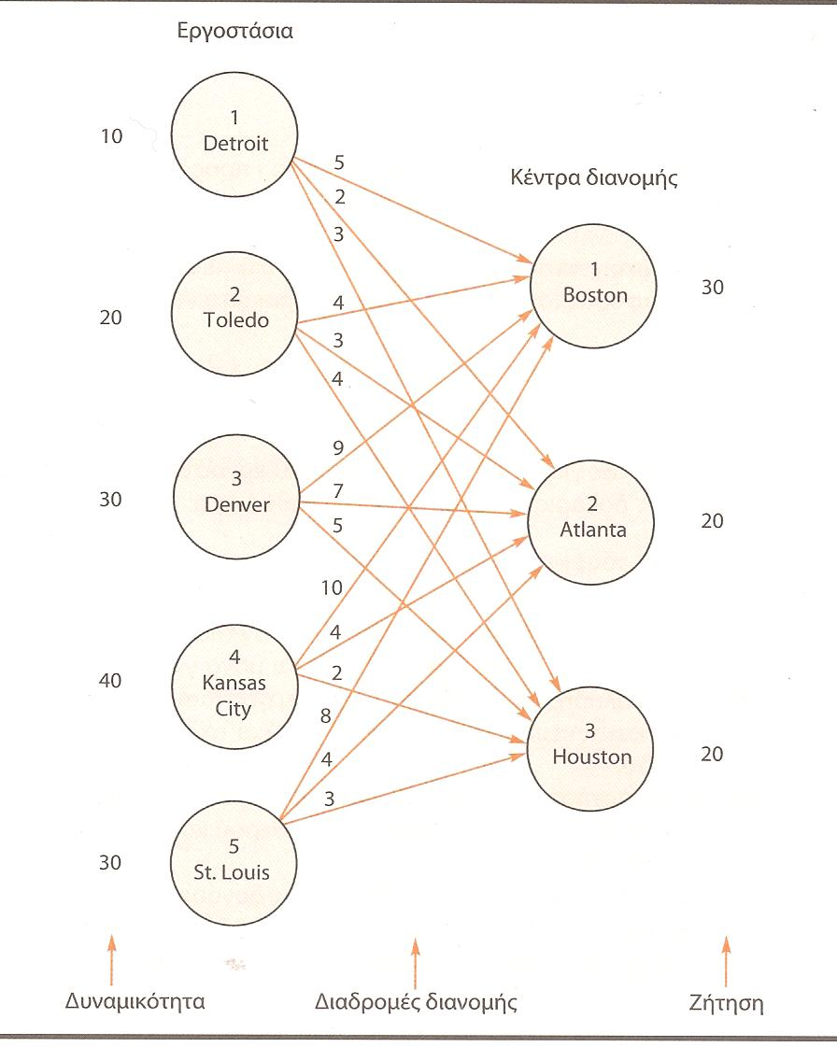
Εφαρμογές Δυαδικών «0-1» μεταβλητών – Σχεδιασμός συστημάτων διανομής (5)

Slide 41
Εφαρμογές Δυαδικών «0-1» μεταβλητών – Σχεδιασμός συστημάτων διανομής (6)
Οι «0-1» μεταβλητές που θα χρησιμοποιηθούν είναι οι εξής:
y₁=1 εάν κατασκευαστεί εργοστάσιο στο Detroit ή 0 εάν δεν κατασκευαστεί
y₂=1 εάν κατασκευαστεί εργοστάσιο στο Toledo ή 0 εάν δεν κατασκευαστεί
y₃=1 εάν κατασκευαστεί εργοστάσιο στο Denver ή 0 εάν δεν κατασκευαστεί
y₄=1 εάν κατασκευαστεί εργοστάσιο στο Kansas City ή 0 εάν δεν κατασκευαστεί

Slide 42
Εφαρμογές Δυαδικών «0-1» μεταβλητών – Σχεδιασμός συστημάτων διανομής (7)
Οι μεταβλητές που αναπαριστούν τις ποσότητες που μεταφέρονται από κάθε εργοστάσιο προς κάθε κέντρο διανομής ορίζονται με τον ίδιο τρόπο με αυτόν που ορίζονται οι μεταβλητές σε ένα πρόβλημα μεταφοράς και είναι οι εξής:
x_{ij}= οι μονάδες που μεταφέρονται από το εργοστάσιο i προς το κέντρο διανομής j (σε χιλιάδες), i = 1,2,3,4,5 και j = 1,2,3
Επομένως, το ετήσιο κόστος μεταφοράς (σε χιλιάδες δολάρια) προκύπτει από το άθροισμα:
5x₁₁ + 2x₁₂ + 3x₁₃ + 4x₂₁ + 3x₂₂ + 4x₂₃ + 9x₃₁ + 7x₃₂ + 5x₃₃ + 10x₄₁ + 4x₄₂ + 2x₄₃ + 8x₅₁ + 4x₅₂ + 3x₅₃

Slide 43
Εφαρμογές Δυαδικών «0-1» μεταβλητών – Σχεδιασμός συστημάτων διανομής (8)
Το ετήσιο σταθερό κόστος για τη λειτουργία του νέου εργοστασίου ή των νέων εργοστασίων (σε χιλιάδες δολάρια) προκύπτει από το άθροισμα
175y₁ + 300y₂ + 375y₃ + 500y₄
Εάν y₁ = 0, το αντίστοιχο εργοστάσιο δεν θα κατασκευαστεί και το ετήσιο σταθερό κόστος του θα είναι $0
Εάν y₁ = 1, το αντίστοιχο εργοστάσιο θα κατασκευαστεί και το ετήσιο σταθερό κόστος του θα είναι $175
Η αντικειμενική συνάρτηση είναι το άθροισμα του ετήσιου κόστους μεταφοράς και του ετήσιου σταθερού κόστους για τη λειτουργία του νέου ή των νέων εργοστασίων

Slide 44
Εφαρμογές Δυαδικών «0-1» μεταβλητών – Σχεδιασμός συστημάτων διανομής (9)
Θα ορίσουμε τους περιορισμούς δυναμικότητας για τα τέσσερα προτεινόμενα εργοστάσια και για το υφιστάμενο στο St. Louis
Για το προτεινόμενο εργοστάσιο στο Detroit
x₁₁ + x₁₂ + x₁₃ ≤ 10y₁
Σε περίπτωση που κατασκευαστεί εργοστάσιο στο Detroit θα έχουμε y₁ = 1 και ο συνολικός αριθμός των μονάδων που θα μεταφερθούν από το Detroit προς τα τρία κέντρα διανομής θα πρέπει να είναι μικρότερος ή ίσος με τη δυναμικότητα των 10.000 μονάδων
Εάν το εργοστάσιο δεν κατασκευαστεί θα έχουμε y₁ = 0 και συνεπώς δυναμικότητα ίση με 0 (άρα x₁₁ = x₁₂ = x₁₃ = 0)

Slide 45
Εφαρμογές Δυαδικών «0-1» μεταβλητών – Σχεδιασμός συστημάτων διανομής (10)
Μεταφέροντας όλες τις μεταβλητές στο αριστερό μέρος λαμβάνουμε τον ακόλουθο περιορισμό για το προτεινόμενο εργοστάσιο στο Detroit
x₁₁ + x₁₂ + x₁₃ – 10y₁ ≤ 0 (περιορισμός προτεινόμενου για Detroit)
Με παρόμοιο τρόπο υπολογίζουμε τους περιορισμούς για τα υπόλοιπα προτεινόμενα εργοστάσια:
x₂₁ + x₂₂ + x₂₃ – 20y₂ ≤ 0 (περιορισμός προτεινόμενου για Toledo)
x₃₁ + x₃₂ + x₃₃ – 30y₃ ≤ 0 (περιορισμός προτεινόμενου για Denver)
x₄₁ + x₄₂ + x₄₃ – 40y₄ ≤ 0 (περιορισμός προτεινόμενου για Kansas City)
Για το εργοστάσιο στο St. Louis, επειδή αυτό ήδη υφίσταται, ο περιορισμός είναι ο εξής:
x₅₁ + x₅₂ + x₅₃ ≤ 30 (περιορισμός υφιστάμενου στο St. Louis)

Slide 46
Εφαρμογές Δυαδικών «0-1» μεταβλητών – Σχεδιασμός συστημάτων διανομής (11)
Θα ορίσουμε τους περιορισμούς ζήτησης για τα τρία κέντρα διανομής
x₁₁ + x₂₁ + x₃₁ + x₄₁ + x₅₁ = 30 (κέντρο διανομής Boston)
x₁₂ + x₂₂ + x₃₂ + x₄₂ + x₅₂ = 20 (κέντρο διανομής Atlanta)
x₁₃ + x₂₃ + x₃₃ + x₄₃ + x₅₃ = 20 (κέντρο διανομής Houston)

Slide 47
Εφαρμογές Δυαδικών «0-1» μεταβλητών – Σχεδιασμός συστημάτων διανομής (11)
Το ολοκληρωμένο πρόγραμμα σχεδιασμού του συστήματος διανομής της Martin-Beck είναι το ακόλουθο
Min 5x₁₁ + 2x₁₂ + 3x₁₃ + 4x₂₁ + 3x₂₂ + 4x₂₃ + 9x₃₁ + 7x₃₂ + 5x₃₃ + 10x₄₁ + 4x₄₂ + 2x₄₃ + 8x₅₁ + 4x₅₂ + 3x₅₃ + 175y₁ + 300y₂ + 375y₃ + 500y₄
subject to
x₁₁ + x₁₂ + x₁₃ – 10y₁ ≤ 0 (περιορισμός προτεινόμενου για Detroit)
x₂₁ + x₂₂ + x₂₃ – 20y₂ ≤ 0 (περιορισμός προτεινόμενου για Toledo)
x₃₁ + x₃₂ + x₃₃ – 30y₃ ≤ 0 (περιορισμός προτεινόμενου για Denver)
x₄₁ + x₄₂ + x₄₃ – 40y₄ ≤ 0 (περιορισμός προτεινόμενου για Kansas City)
x₅₁ + x₅₂ + x₅₃ ≤ 30 (περιορισμός υφιστάμενου στο St. Louis)
x₁₁ + x₂₁ + x₃₁ + x₄₁ + x₅₁ = 30 (κέντρο διανομής Boston)
x₁₂ + x₂₂ + x₃₂ + x₄₂ + x₅₂ = 20 (κέντρο διανομής Atlanta)
x₁₃ + x₂₃ + x₃₃ + x₄₃ + x₅₃ = 20 (κέντρο διανομής Houston)
x_{ij} ≥ 0 για κάθε i,j και y₁, y₂, y₃, y₄ = 0 ή 1

Slide 48
Εφαρμογές Δυαδικών «0-1» μεταβλητών – Σχεδιασμός συστημάτων διανομής (12)
Εάν επιθυμούμε να αποκλείσουμε την πιθανότητα ταυτόχρονης κατασκευής εργοστασίων σε δύο πόλεις που απέχουν ελάχιστα η μία από την άλλη ποιον περιορισμό θα έπρεπε να προσθέσουμε στο μοντέλο;
y₁ + y₂ ≤ 1 (για αμοιβαίο αποκλεισμό κατασκευής εργοστασίου στις πόλεις Detroit και Toledo)
Εάν επιθυμούμε την υποχρεωτική κατασκευή ενός εργοστασίου σε μόνο μία από δύο συγκεκριμένες πόλεις (όχι και στις δύο) ποιον περιορισμό θα έπρεπε να προσθέσουμε στο μοντέλο;
y₁ + y₂ = 1 (υποχρεωτική κατασκευή εργοστασίου είτε στο Detroit είτε στο Toledo, όχι όμως και στις δύο)

Slide 49
Εφαρμογές Δυαδικών «0-1» μεταβλητών – Επιλογή θέσης εγκατάστασης τραπεζικών καταστημάτων (1)
Το τμήμα γεωγραφικής επέκτασης του τραπεζικού οργανισμού Ohio Trust εξετάζει την επέκταση των δραστηριοτήτων του σε μια περιοχή 20 περιφερειών στο βορειο-ανατολικό τμήμα του Ohio
Η Ohio Trust δεν διαθέτει κεντρικό κατάστημα σε καμία από τις 20 περιφέρειες
Σύμφωνα με το ισχύον νομικό πλαίσιο, εάν μια τράπεζα εγκαταστήσει κεντρικό κατάστημα σε μία περιφέρεια, έχει τη δυνατότητα εγκατάστασης υποκαταστημάτων στη συγκεκριμένη περιφέρεια, καθώς και σε όλες τις όμορες περιφέρειες
Όμως για να δημιουργηθεί ένα κεντρικό κατάστημα, η Ohio Trust θα πρέπει να εξασφαλίσει ειδική άδεια από την εποπτική αρχή της πολιτείας του Ohio ή να εξαγοράσει ένα υφιστάμενο κεντρικό κατάστημα άλλου οργανισμού

Slide 50
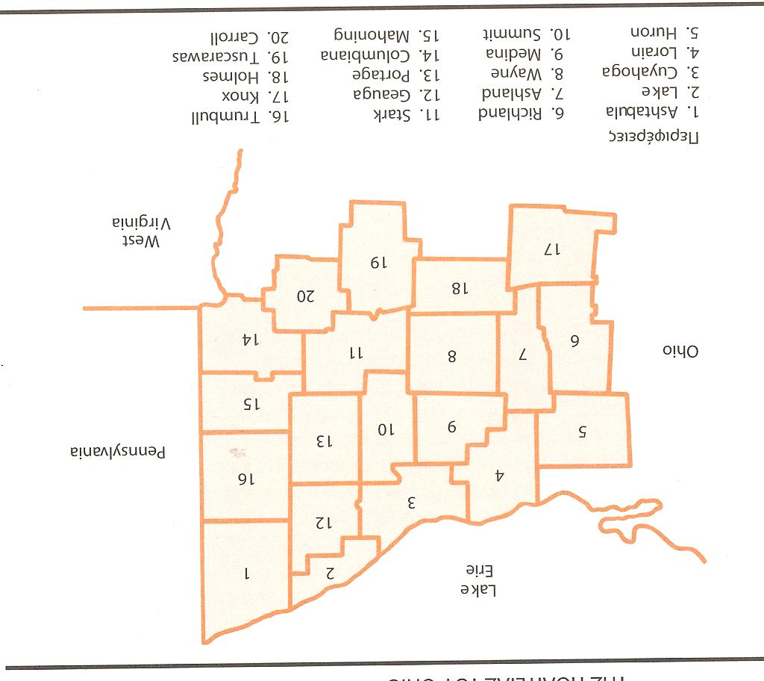
Εφαρμογές Δυαδικών «0-1» μεταβλητών – Επιλογή θέσης εγκατάστασης τραπεζικών καταστημάτων (2)

Slide 51
Εφαρμογές Δυαδικών «0-1» μεταβλητών – Επιλογή θέσης εγκατάστασης τραπεζικών καταστημάτων (3)
Στον Πίνακα της επόμενης διαφάνειας παρουσιάζονται οι εξεταζόμενες 20 περιφέρειες και οι όμορες περιφέρειες
Για παράδειγμα η περιφέρεια Ashtabula συνορεύει με τις περιφέρειες Lake, Geauga και Trumbull, η περιφέρεια Lake County με τις περιφέρειες Ashtabula, Cuyahoga και Geauga, κ.ο.κ.

Slide 52
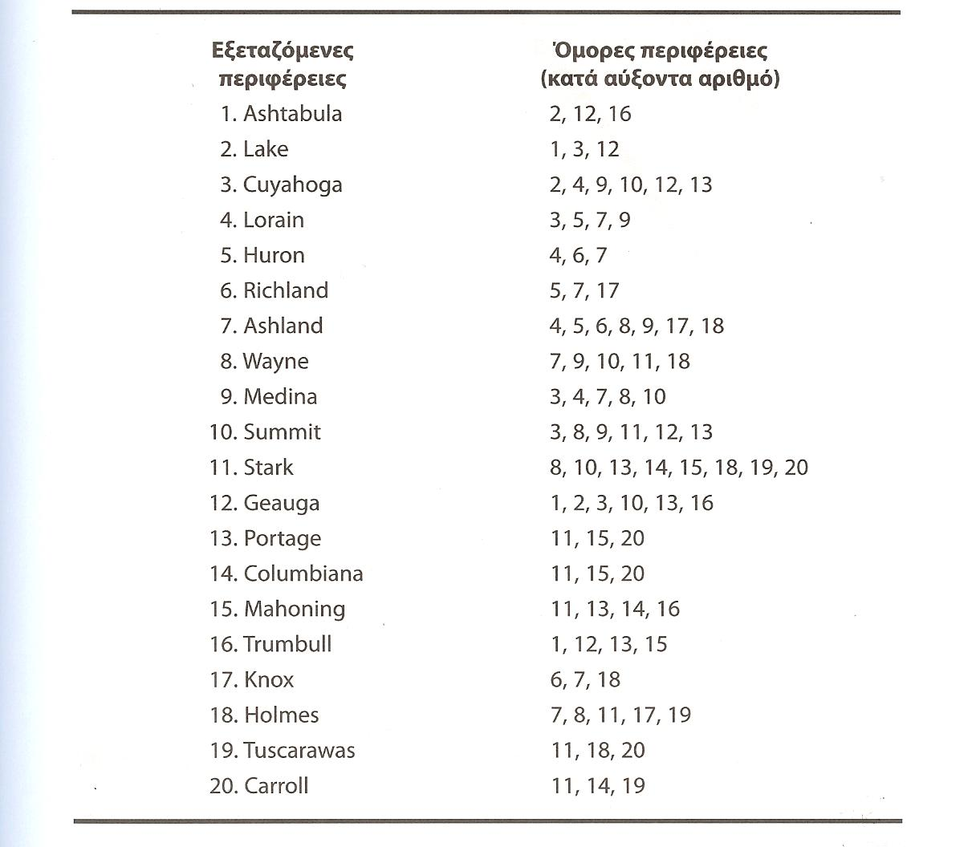
Εφαρμογές Δυαδικών «0-1» μεταβλητών – Επιλογή θέσης εγκατάστασης τραπεζικών καταστημάτων (4)

Slide 53
Εφαρμογές Δυαδικών «0-1» μεταβλητών – Επιλογή θέσης εγκατάστασης τραπεζικών καταστημάτων (5)
Η Ohio Trust επιθυμεί να δραστηριοποιηθεί στο σύνολο των 20 περιφερειών δημιουργώντας όσο το δυνατόν λιγότερα κεντρικά καταστήματα
Οι μεταβλητές «0-1» που πρέπει να οριστούν είναι οι εξής:
x_{i} = 1 εάν εγκατασταθεί κεντρικό κατάστημα στην περιφέρεια i ή 0 εάν δεν εγκατασταθεί κεντρικό κατάστημα σε αυτή (i = 1,2,…,20)
Η αντικειμενική συνάρτηση που ελαχιστοποιεί τον αριθμό των κεντρικών υποκαταστημάτων που θα απαιτηθούν είναι
Min x₁ + x₂ + … + x₂₀

Slide 54
Εφαρμογές Δυαδικών «0-1» μεταβλητών – Επιλογή θέσης εγκατάστασης τραπεζικών καταστημάτων (6)
Υποκατάστημα μπορούν να εγκατασταθούν σε μια περιφέρεια εάν αυτή διαθέτει κεντρικό κατάστημα ή εάν συνορεύει με περιφέρεια που διαθέτει κεντρικό κατάστημα
Συνεπώς, απαιτείται η διατύπωση ενός περιορισμού για κάθε περιφέρεια
Για παράδειγμα ο περιορισμός για την περιφέρεια Ashtabula θα είναι
x₁ + x₂ + x₁₂ + x₁₆ ≥ 1 (Ashtabula)
Η ικανοποίηση του συγκεκριμένου περιορισμού εξασφαλίζει την εγκατάσταση ενός τουλάχιστον υποκαταστήματος στην περιφέρεια Ashtabula ή σε μία ή περισσότερες από τις όμορες προς αυτήν περιφέρειες
Δηλαδή εξασφαλίζει τη δυνατότητα εγκατάστασης υποκαταστημάτων στην περιφέρεια της Ashtabula

Slide 55
Εφαρμογές Δυαδικών «0-1» μεταβλητών – Επιλογή θέσης εγκατάστασης τραπεζικών καταστημάτων (7)
Το ολοκληρωμένο μοντέλο για το πρόβλημα επιλογής θέσης τραπεζικών καταστημάτων είναι:
Min x₁ + x₂ + … + x₂₀
subject to
x₁ + x₂ + x₁₂ + x₁₆ ≥ 1 (Ashtabula)
x₁ + x₂ + x₃ + x₁₂ ≥ 1 (Lake)
.
.
.
x₁₁ + x₁₄ + x₁₉ + x₂₀ ≥ 1 (Carroll)
x_{i} = 0 ή 1 για i = 1,2,…,20

Slide 56
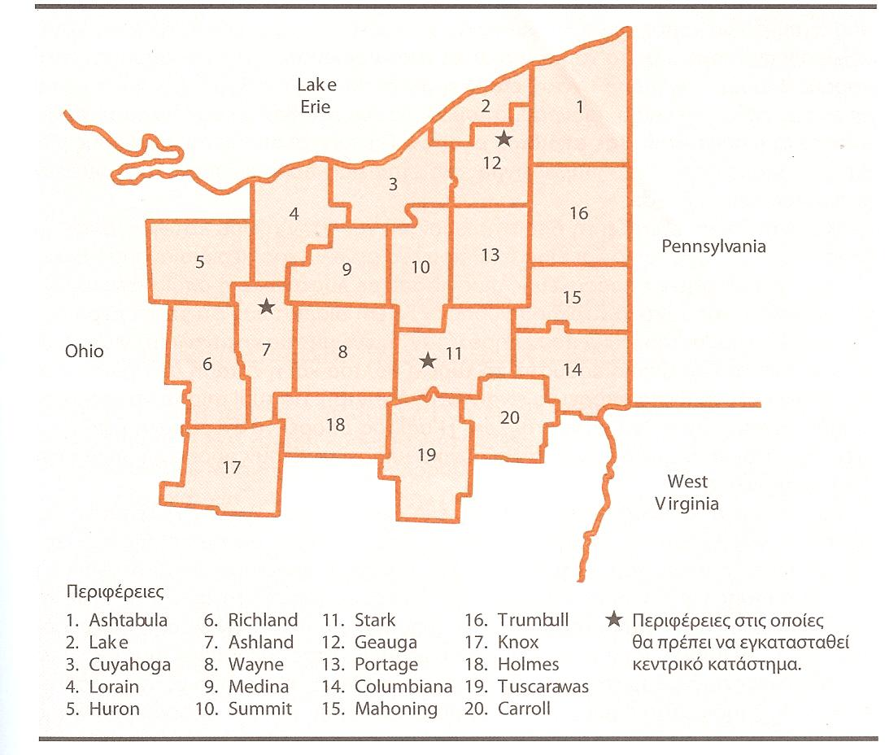
Εφαρμογές Δυαδικών «0-1» μεταβλητών – Επιλογή θέσης εγκατάστασης τραπεζικών καταστημάτων (8)
Περιφέρειες εγκατάστασης κεντρικών καταστημάτων της Ohio Trust

